Slide 1
Stufe 5 Mitarbeiter auf breiter Basis befähigen
von 4520040, 9205768, 3001624, 4577766, 2354483, 6548276

Slide 2
Was der Mitarbeiter denkt…
„Ich soll an diesem Seminar teilnehmen, da mir mein Chef den Auftrag gegeben hat, nach dem Seminar das vermittelte Wissen bzw. das methodische Vorgehen verantwortlich im Unternehmen erfolgreich einzuführen beziehungsweise anzuwenden, aber wie soll ich das nur machen? Das Seminar allein reicht dazu nicht aus.“

Slide 3
Was das Unternehmen denkt…
„Nun haben wir alle beteiligten Mitarbeiter erfolgreich geschult, aber die Mitarbeiter können das vermittelte Wissen NICHT im Unternehmen Gewinn bringend, sprich Mehrwert steigernd, anwenden.“

Slide 4
Inhalt
Voraussetzung
IST-Zustand
Ziel
Formale Strukturen
Erforderliche Fähigkeiten
Systeme
Vorgesetzte
Zusammenfassung
Fazit
Literatur

Slide 5
Voraussetzung
Gefühl der Dringlichkeit erzeugen
Führungskoalition aufbauen
Vision und Strategien entwickeln
Kommunikation

Slide 6
IST-Zustand
Verständnis für die Vision bei den Mitarbeitern vorhanden
Wille der Mitarbeiter: Vision realisieren
→ Hindernisse vorhanden

Slide 7
Ziel
Breite Basis von Angestellten zum Handeln befähigen
→ Hindernisse für die Wandelvision beseitigen

Slide 8
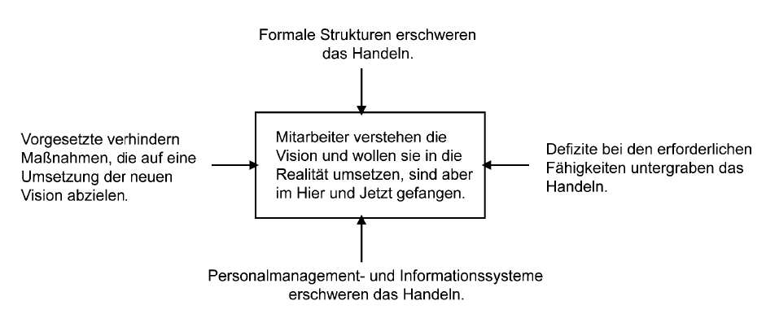
Übersicht

Slide 9
Formale Strukturen Eingliederung der formalen Strukturen

Slide 10
Formale Strukturen Probleme bei formalen Strukturen
Ressourcen und Verantwortlichkeiten sind fragmentiert
Notes:
Gründe für Verhalten nennen

Slide 12
Formale Strukturen Probleme bei formalen Strukturen
Ressourcen und Verantwortlichkeiten sind fragmentiert
kein funktionsübergreifender Austausch
Notes:
Gründe für Verhalten nennen

Slide 14
Formale Strukturen Probleme bei formalen Strukturen
Ressourcen und Verantwortlichkeiten sind fragmentiert
kein funktionsübergreifender Austausch
Ignoranz bei Beschwerden von MA
Notes:
Gründe für Verhalten nennen

Slide 16
Formale Strukturen Probleme bei formalen Strukturen
Ressourcen und Verantwortlichkeiten sind fragmentiert
kein funktionsübergreifender Austausch
Ignoranz bei Beschwerden von MA
Organisationsstruktur nicht an die Vision angepasst
Angst vor Machtverlust
Widerstand bei Vorgesetzten
Notes:
Gründe für Verhalten nennen

Slide 18
Formale Strukturen Probleme bei formalen Strukturen
Ressourcen und Verantwortlichkeiten sind fragmentiert
kein funktionsübergreifender Austausch
Ignoranz bei Beschwerden von MA
Organisationsstruktur nicht an die Vision angepasst
Angst vor Machtverlust
Widerstand bei Vorgesetzten
Motivation sinkt und Frustration steigt
Notes:
Gründe für Verhalten nennen

Slide 20
Erforderliche Fähigkeiten Eingliederung der erforderlichen Fähigkeiten

Slide 21
Erforderliche Fähigkeiten Probleme bei Trainingsplanung
Neue Verhaltensweisen/Fähigkeiten erforderlich
Training sicherstellen, dabei vermeiden…
… zu kleines Angebot, falsche Art und falscher Zeitpunkt

Slide 22
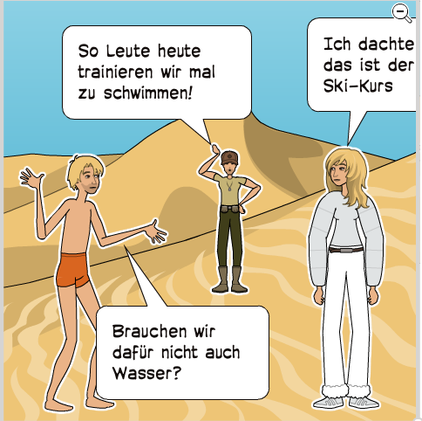

Slide 23
Erforderliche Fähigkeiten Probleme bei Trainingsplanung
Neue Verhaltensweisen/Fähigkeiten erforderlich
Training sicherstellen, dabei vermeiden…
… zu kleines Angebot, falsche Art und falscher Zeitpunkt
… einmaliges Training

Slide 25
Erforderliche Fähigkeiten Probleme bei Trainingsplanung
Neue Verhaltensweisen/Fähigkeiten erforderlich
Training sicherstellen, dabei vermeiden…
… zu kleines Angebot, falsche Art und falscher Zeitpunkt
… einmaliges Training
… Geld und Zeit nicht genügend investiert

Slide 26
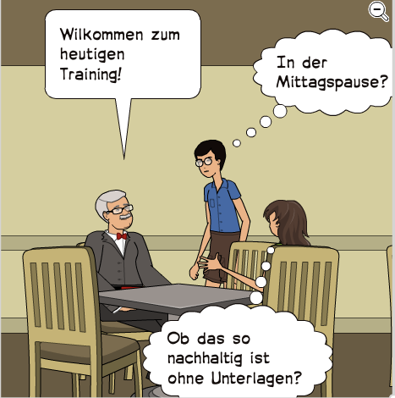

Slide 27
Erforderliche Fähigkeiten Probleme bei Trainingsplanung
Neue Verhaltensweisen/Fähigkeiten erforderlich
Training sicherstellen, dabei vermeiden…
… zu kleines Angebot, falsche Art und falscher Zeitpunkt
… einmaliges Training
… Geld und Zeit nicht genügend investiert
… nur technische Fähigkeiten, keine sozialen Verhaltensweisen geschult

Slide 28
Systeme Eingliederung der Systeme

Slide 29
Systeme Umsetzung der Visionsanpassung
Alle Systeme an Vision anpassen
Zu beachten…
… vor Anpassung kurzfristige Erfolge erzielen
… nicht jede kleine Inkonsistenz anpassen
… bei starken Differenzen zu Beginn anpassen

Slide 30
Vorgesetzte Eingliederung der unangenehmen Vorgesetzten

Slide 31
Vorgesetzte Probleme bei unangenehmen Vorgesetzten
Verhaltensweisen des Vorgesetzten
Verharren an Gewohnheiten

Slide 33
Vorgesetzte Probleme bei unangenehmen Vorgesetzten
Verhaltensweisen des Vorgesetzten
Verharren an Gewohnheiten
Kein Wille zur Veränderung & Glaube an Vision

Slide 35
Vorgesetzte Probleme bei unangenehmen Vorgesetzten
Verhaltensweisen des Vorgesetzten
Verharren an Gewohnheiten
Kein Wille zur Veränderung & Glaube an Vision
Keine Verantwortung abgegeben wollen

Slide 37
Vorgesetzte Probleme bei unangenehmen Vorgesetzten
Verhaltensweisen des Vorgesetzten
Verharren an Gewohnheiten
Kein Wille zur Veränderung & Glaube an Vision
Keine Verantwortung abgegeben wollen
Furcht der Change Manager vor…
… emotionaler Bindung und politischer Überlegenheit

Slide 39
Vorgesetzte Probleme bei unangenehmen Vorgesetzten
Verhaltensweisen des Vorgesetzten
Verharren an Gewohnheiten
Kein Wille zur Veränderung & Glaube an Vision
Keine Verantwortung abgegeben wollen
Furcht der Change Manager vor…
… emotionaler Bindung und politischer Überlegenheit
… kein Erreichen kurzfristiger Erfolge der Vorgesetzten
→ Ehrlicher Dialog (Kompromiss / Kündigung?)

Slide 40
Zusammenfassung
Formale Strukturen beseitigen
Training sicherstellen
Personalmanagement- und Informationssysteme an Vision anpassen
Richtiger Umgang mit unangenehmen Vorgesetzten → ehrlicher Dialog

Slide 41
Fazit
So viele Hindernisse wie möglich beseitigen (Nicht alle möglich)
Wenn große Hindernisse nicht beseitigt werden
→ Demotivation
Nicht-Handeln blockiert die Veränderung
Mitarbeiter an Neugestaltung beteiligen
Mitarbeiter zu Eigeninitiative, konkreten Handlungen, Risikobereitschaft ermutigen

Slide 42
Literatur
Kotter, John P. (2011) : Leading Change: Wie Sie Ihr Unternehmen in acht Schritten erfolgreich verändern, München: Vahlen, 2011.
Kotter, John P. (2012): The 8-Step Process for Leading Change, online im Internet, http://www.kotterinternational.com/our-principles/changesteps, Abfrage vom 15.12.2015.
Service Management Gate (2014): Die Herausforderung, online im Internet, http://smg-consultancy.com/coaching/herausforderung, Abfrage vom 16.12.2015.
Strikker, Frank/Bongartz, Kerstin (2006): Erfolgsfaktoren für Change-Prozesse: umgang mit Kommunikation und Paradoxien, Universität Bielefeld, 2006.

Slide 43
Fragen?

